Slide 1
Интегрированное занятие
в средней группе
«Дудочка»
Составили:
Бастамова Е.И.
Иванова Н.В.
Тазовский 2020

Slide 2
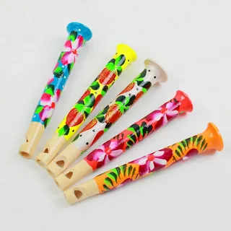
Очень весело поет,
Если дунете в нее,
Ду-ду, ду-ду-ду.
Да-да, да-да-да!
Вот так поет она всегда.
Не палочка, не трубочка,
А что же это? … (Дудочка)
Это дудочка. У дудочки есть много братьев и сестер

Slide 3
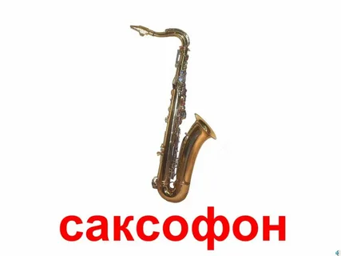
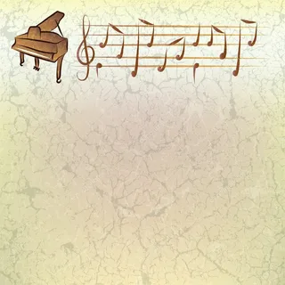
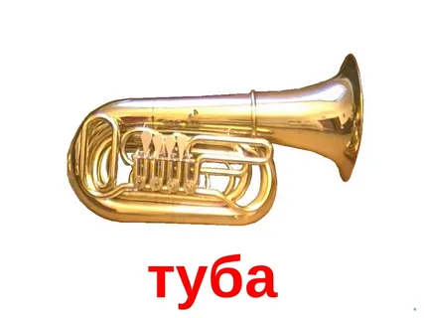
Все эти музыкальные инструменты называют духовыми. Ребятки, как вы думаете, почему они получили название «духовые»? (Ответы детей). Чтобы получить звук, в эти инструменты нужно дуть. Именно поэтому они и называются духовыми.
А играют на духовых музыкальных инструментах кто? (Ответы детей). Музыканты. Чтобы стать музыкантом и играть на музыкальном инструменте, нужно учиться. Может быть, кто-то из вас знает, в какой школе учат играть на музыкальных инструментах? (Ответы детей). В музыкальной школе учат играть на музыкальных инструментах.
А сейчас мы поиграем, подуем в трубу.

Slide 4
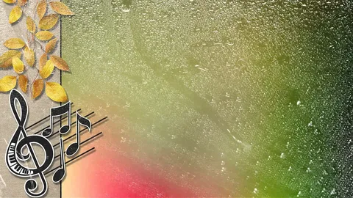
Дыхательная гимнастика

Slide 5
«Я играю на трубе»
Дети берут в руки «трубы» из картона и дуют в них
Трубы тонкий голосок
Словно звонкий ручеек, (Дети издают голосом тонкий звук «ту-ууу»)
Трубы громче звук, сильней
Заливается ручей, (Тот же звук, только громче и ниже).
Тише все труба звучит —
Ручеек устал и спит. (Постепенное затихание звукоподражания).
Тишина — он видит сон,
Замер трубный перезвон.

Slide 6
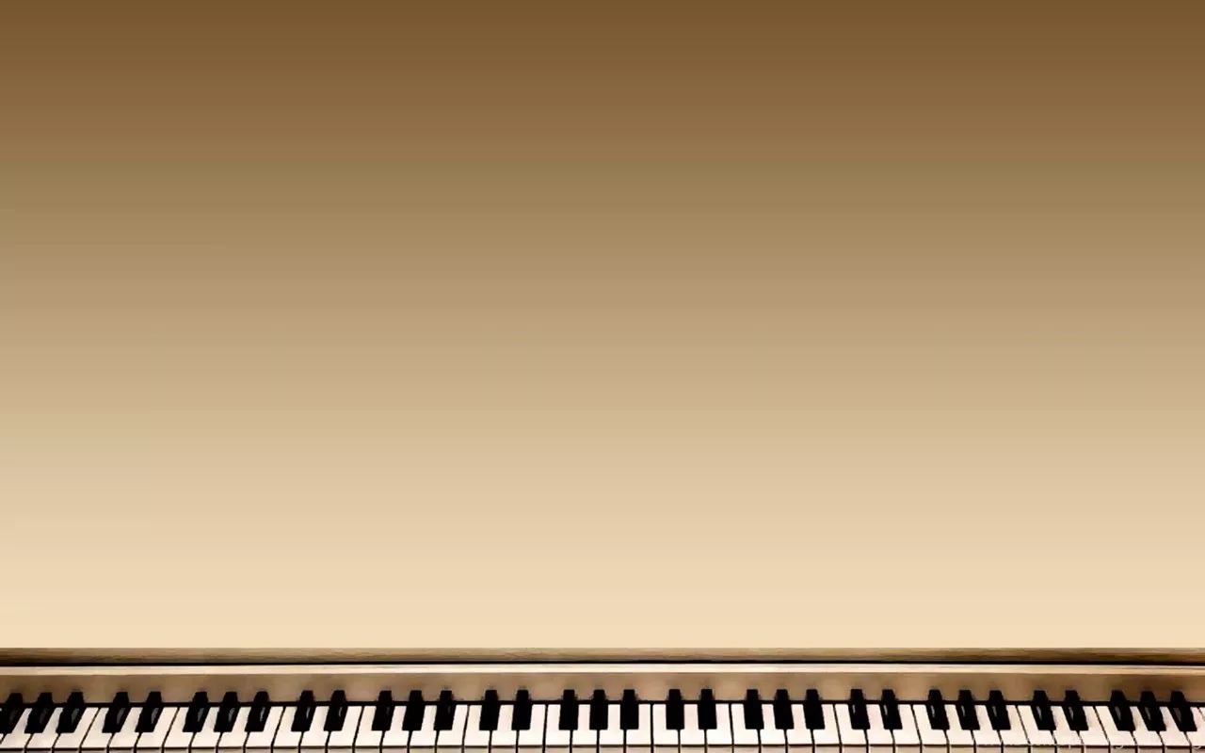
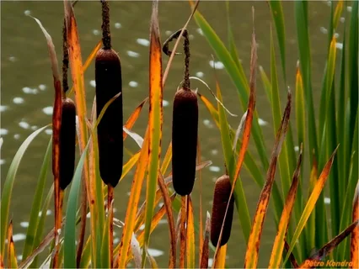
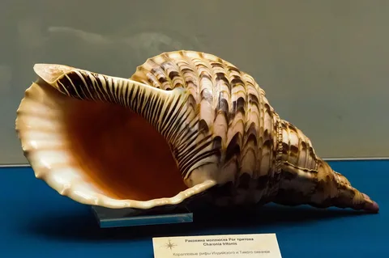
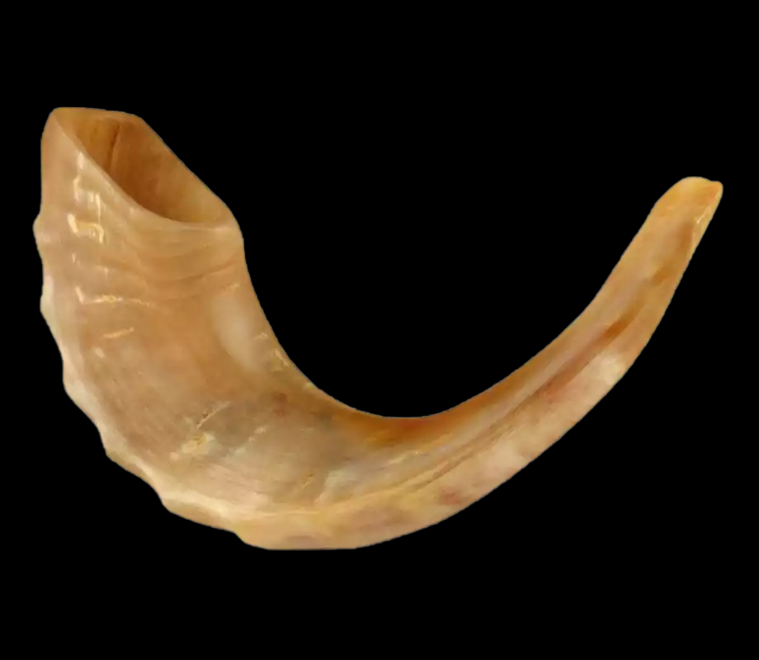
В давние-давние времена, когда человек еще не умел делать музыкальные инструменты, ему все-таки хотелось слышать музыку. Вот и приходилось древнему человеку извлекать звуки, дуя в морскую раковину, в камышовый стебель, в рога животных.

Slide 7
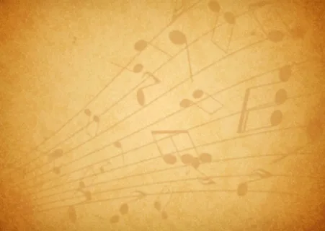
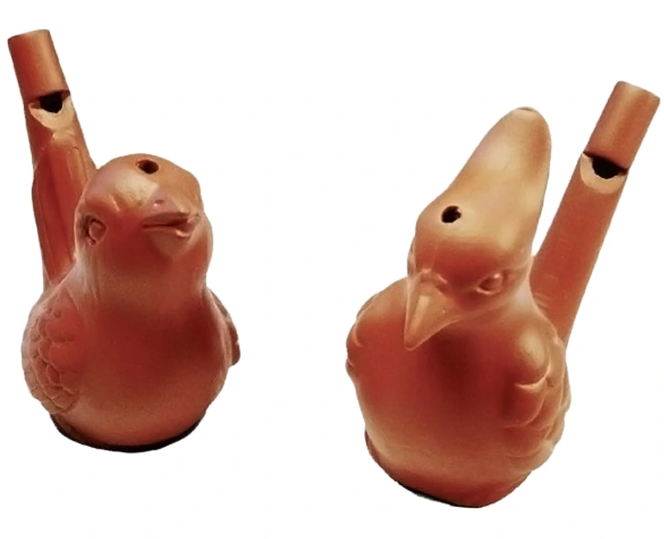
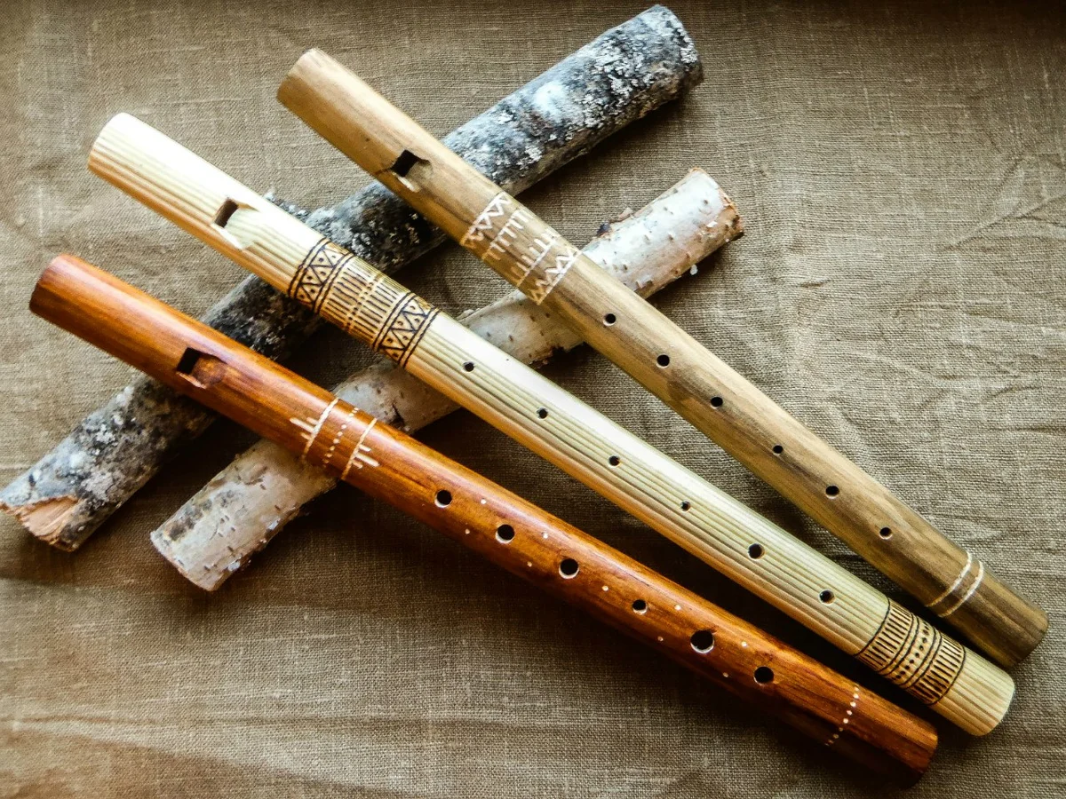
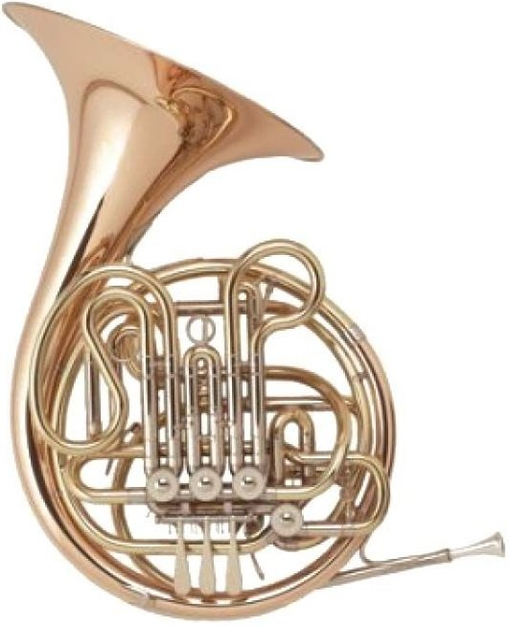
глина
Шло время, человек становился все более мудрым и умелым. Он научился делать духовые музыкальные инструменты из дерева и глины. Взгляните на эти две свистульки. Как вы думаете, какая свистулька сделана из дерева, а какая из глины? Почему вы так решили? (Ответы детей).
Со временем человек научился делать музыкальные инструменты из металла.
(Показ картинок).
А мы с вами сегодня слепим дудочку.
дерево
металл

Slide 8
Лепка
«Дудочка»

Slide 9
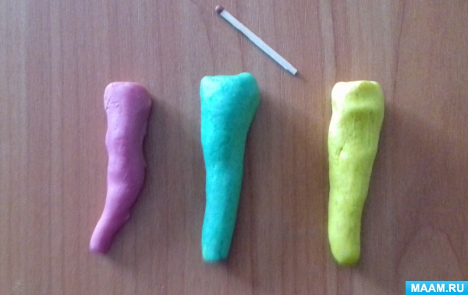
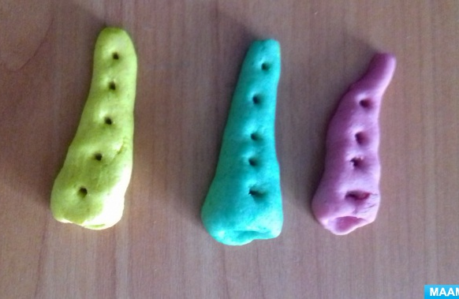
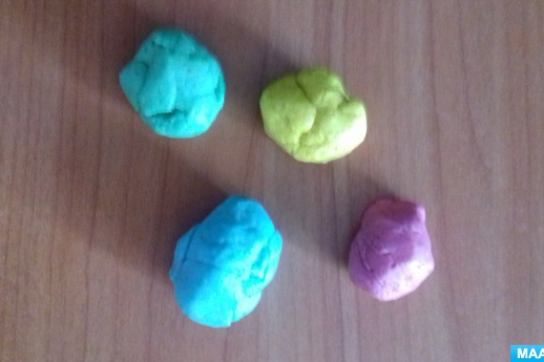
1. Скатывание из пластилина колбаски мы получили ствол дудочки
3. И не забудем про отверстия в нашей дудочке. Вот и слепили мы с вами дудочку. А теперь как будто на них поиграем.
2.Теперь скатаем шар и с помощью вытягивания слепим наконечник дудочки, то есть язычок

Slide 10
Рефлексия:
Воспитатель:
- О чём мы сегодня с вами говорили?
- Какие бывают инструменты?
- А что мы ещё делали?
- Что вам больше всего понравилось?
Рефлексия:
Воспитатель:
- О чём мы сегодня с вами говорили?
- Какие бывают инструменты?
- А что мы ещё делали?
- Что вам больше всего понравилось?

